Slide 1
情報通信ネットワークの しくみ
情報Ⅰ Ｎｏ．１9
インターネットも含めた情報通信ネットワークの
仕組みを学ぼう！

Slide 2
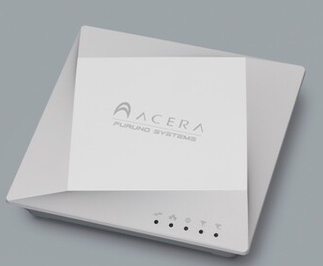
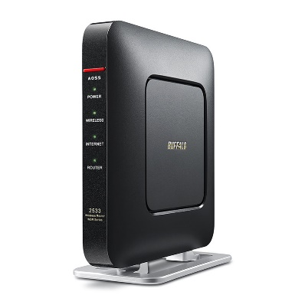
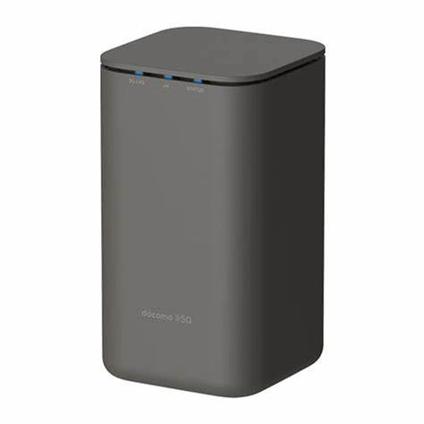
【ＴＲＹ】
自分の家の中のネットワークを確認しよう。
○家庭内のネットワーク（LAN）
あり（ 有線LAN ・ 無線LAN（Wi-Fi）） ） なし
○契約しているプロバイダ・回線事業者
学校ネットワーク | 家のネットワーク | 携帯回線利用の無線
学校の無線ＡＰ | 家庭の無線ＡＰ | ホームルータ

Slide 3
１．コンピュータ ネットワーク

Slide 4
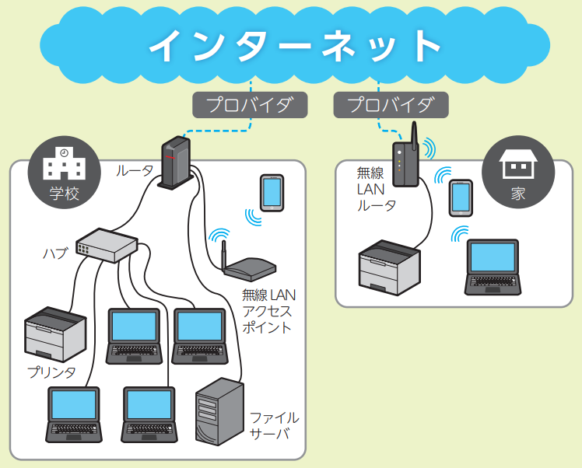
【知識の整理】 ①情報通信ネットワークの種類
（ ＬＡＮ ）
＝区域内のネットワーク
・（ 有線ＬＡＮ ）
＝ケーブルで接続
・（ 無線ＬＡＮ ）
＝電波通信で接続
WAＮ
＝広域なネットワーク

Slide 5
【知識の整理】 ②インターネットにつながるまで
（ ISP・プロバイダ ）
＝インターネットの接続サービスを提供
（ ルータ ）
＝違うネットワークどうしをつなぐ機器
（ ハブ ）・（ アクセスポイント ）
＝ＬＡＮの中で機器同士を接続する
パソコン・スマートフォン

Slide 6
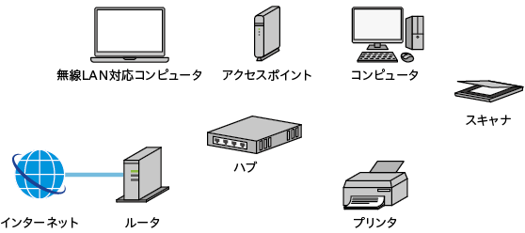
【確認課題】（１）
右の機器を線でつなぎ、小規模なネットワークを構築してみよう。
無線LAN対応コンピュータ以外は、有線（LANケーブル）で接続するものとする。※有線接続は実線、無線接続は点線で書くこと
◇考え方
１）インターネットとの接続はルータが出入口
２）PCや機器は、無線はアクセスポイント、有線はハブに接続する

Slide 7
【確認課題】（１）
右の機器を線でつなぎ、小規模なネットワークを構築してみよう。
無線LAN対応コンピュータ以外は、有線（LANケーブル）で接続するものとする。※有線接続は実線、無線接続は点線で書くこと

Slide 8
【確認課題】（２）
インターネットを接続するには、接続業者（プロバイダ）と通信回線の両方の契約が必要となる。（一緒となっている場合もあり）
1カ月あたりどれくらいの費用が掛かるか調べよう。
接続業者
通信回線 | （例）光ファイバー回線、携帯電話回線
最大速度 | （例）10Gbps
1カ月あたりの費用 ※キャンペーン除く

Slide 9
２．ネットワークの接続

Slide 10
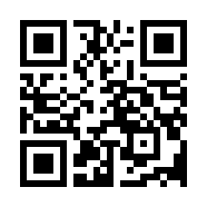
【ＴＲＹ】
教室のネットワーク（LAN）を調べてみよう。
無線アクセスポイントは どこにある？
ネットワークの名前 （ＳＳＩＤ）
ＬＡＮの通信速度 ※右のQRコードで計測 | Mｂｐｓ
【知識の整理】
①通信速度の単位（ｂｐｓ）＝1秒で何ｂｉｔ通信できるか？
（例）１Mbps＝１秒間に1Mbit（＝0.125MB）通信できる

Slide 11
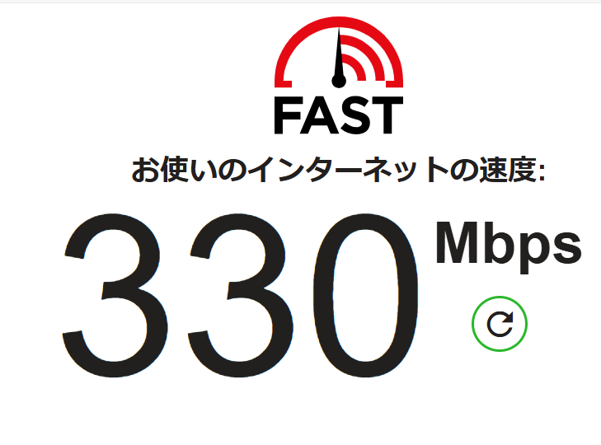
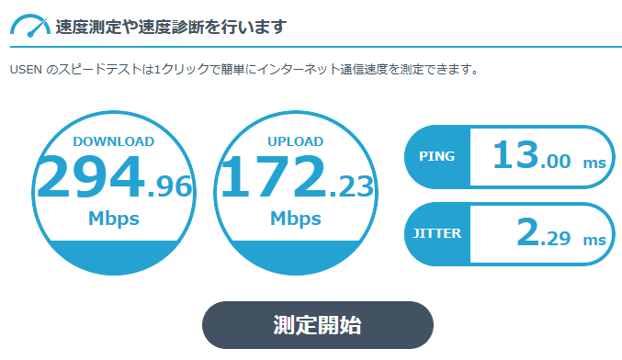
学校のLANを調べると
通信速度は
２９４～３３０Mbps
（11月8日17:20調査）
→1秒間に
320Mbit＝40MB

Slide 12
【確認課題】（３）
（３）動画を視聴するにはどれくらいの通信速度があればいいか調べてみよう。
調べた サイト |  | 必要な 通信速度
【知識の整理】
①通信速度の単位（ｂｐｓ）＝1秒で何ｂｉｔ通信できるか？
（例）１Mbps＝１秒間に1Mbit（＝0.125MB）通信できる

Slide 13
【確認課題】（４）
ブルーレイディスクに収録した映画（25GB）のデータを、家の光回線（通信速度1Gbps）を使って、ダウンロードするのにかかる時間を計算しよう。
（1B＝8bitだから映画は25GB×8bit＝200Gbit）
計算（データ（映画）の容量 ÷速度（1秒当たりの通信量）） | 答え（秒）

Slide 14
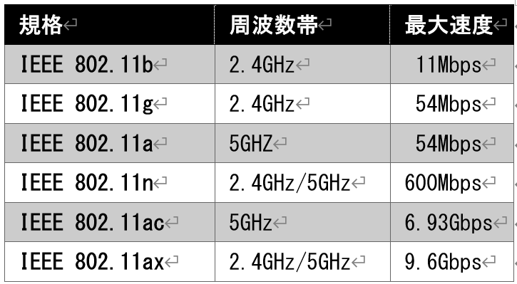
【知識の整理】 ①無線ＬＡＮの規格
相互に接続可能なのは国際的な標準規格があるから＝（ IEEE802.11 ）
業界団体が相互接続できることを認証した機器につく登録商標を（ Wi-Fi ）という。
より早く進化
Wi-Fi5
学校はコレ→
Wi-Fi6

Slide 15
無線ＬＡＮの課題
無線ＬＡＮは配線がいらず便利だが・・・
知らない人に勝手に使われる可能性
途中で情報が盗まれる可能性がある
安全のためのセキュリティ技術が必要
・誰でも使えないようにする＝暗号化キー
・通信を見えないように隠す＝暗号化技術

Slide 16
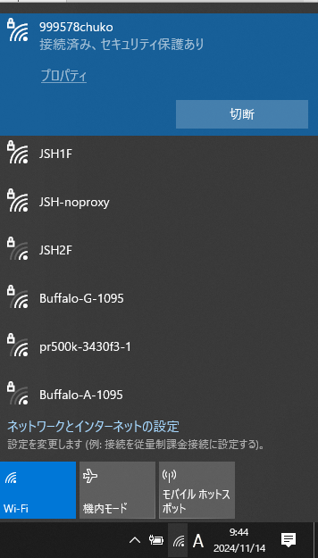
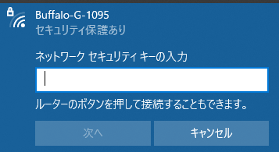
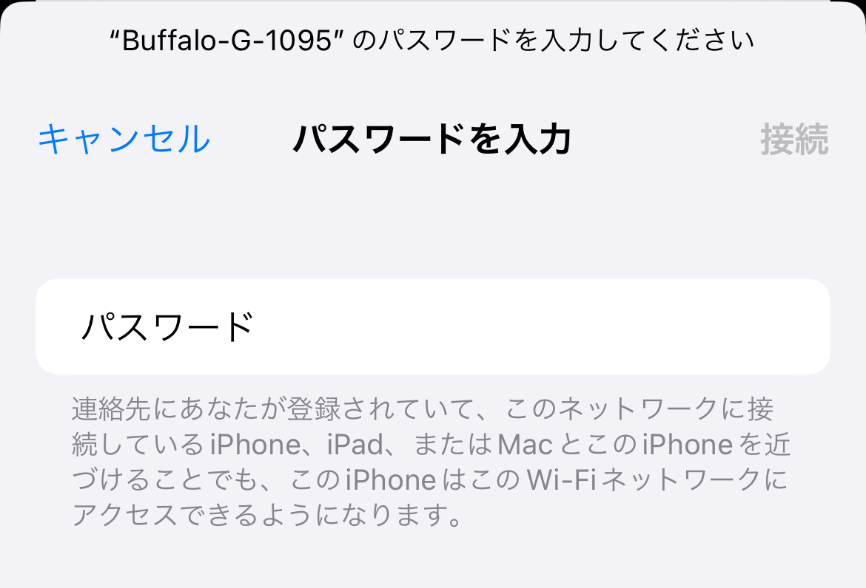
【知識の整理】 ②無線LANのセキュリティ技術
１）知らない人が接続できないようにする（認証技術）
→アクセスポイントに（ 暗号化キー ）を設定

Slide 17
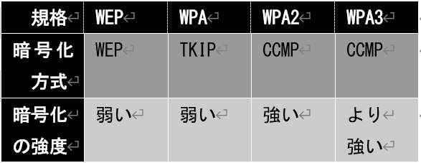
【知識の整理】 ②無線LANのセキュリティ技術
２）途中で情報を盗まれないようにする（暗号化技術）
→WEP、WPA、WPA2、WPA3などの方式
学校は
コレ
より安全な方向に進化

Slide 18
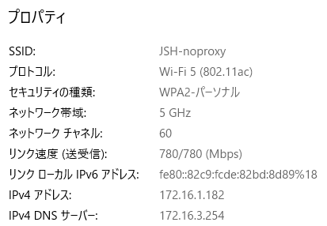
学校の無線LANを調べると・・・
ネットワークの名称（SSID）
無線ＬＡＮの規格
暗号化の方法
無線ＬＡＮの周波数
2.4GHz・・広く届くがやや遅い
５GHz・・届く範囲は狭いが高速
通信速度
LAN内で割り当てられた
アドレス（1台に1つだけ）

Slide 19
参考 携帯電話回線の通信規格
携帯電話回線の規格は3G→4G→5Gと進化
最新の（ ５Ｇ ）回線 ※Gは（Generation：世代）
通信速度が4Gの20倍、通信遅延は1/10、同時接続台数は10倍に進化
携帯回線 | ３G | 4G | 5G
登場 | 2001年 | 2010年 | 2020年
通信速度 | 14Mbps | 1Gbps | 20Gbps
DVD1枚の ﾀﾞｳﾝﾛｰﾄ | 45～60分 | 4～5分 | 3～4秒
通信遅延 | 0.1秒 | 0.01秒 | 0.001秒
同時接続 |  | 10万台/1㎢ | 100万台/1㎢
70倍
20倍

Slide 20
ネットワークサービスは 始まった背景は？
インターネット回線の進化
電話回線→ADSL→光回線（2015年頃）
携帯電話回線の進化
３Ｇ→４Ｇ（2010年～）→５Ｇ（2020年～）
無線ＬＡＮの進化
IEEE802.11g・n → IEEE802.11ac（2013年～）
2010年代から通信速度が向上
→動画・音楽配信サービスが行いやすくなった！

Slide 21
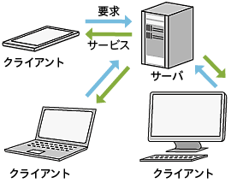
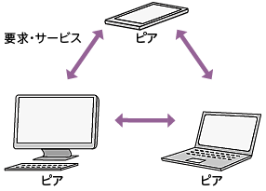
2-2 処理を担うコンピュータの配置形態
（ クライアントサーバ ）型 | （ ピア・ツー・ピア（Ｐ２Ｐ））型
機能や情報などサービスを提供する（ サーバ ）とサービスを受け取る（ クライアント ）で構成する（例）SNSアプリはクライアント、サーバ経由で通信 | コンピュータどうしが対等の関係で、サービスの提供と受け取りを行うシステム （例）Bluetooth、AirDropなど

Slide 22
ネットワークサービスは クライアントサーバ型サービス
Ｗｅｂページは インターネット上のサーバにデータがあり、それをクライアント（スマホ）などで見に行っている
ＬＩＮＥなどのメッセージ交換アプリも、直接相手に届くのではなく、一旦インターネット上のサーバにデータを保存してあり、それをクライアント（スマホ）などで見に行っている
クラウドサービスもインターネット上のサーバにデータを保存・バックアップしている

Slide 23
確認課題 公衆無線ＬＡＮについて調べよう
①公衆無線ＬＡＮがあるところを調べよう（３つ）
②公衆無線ＬＡＮで気を付けることを調べよう

Slide 24
振返りを書こう
No.19の授業で 知ったこと（学んだこと）
思ったこと（感想） 考えたこと（経験、関連すること）
を箇条書きで３行書こう。

